Slide 1
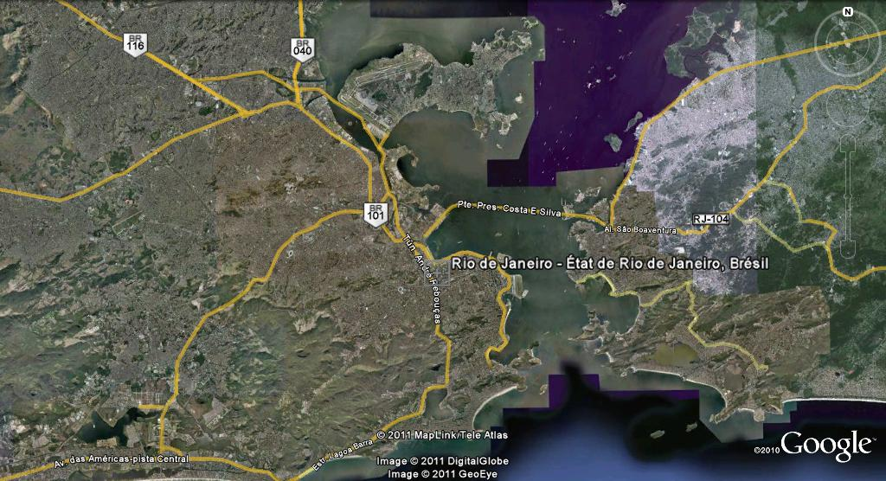
Baie de Rio
Ville-Centre de Rio.
Collines à fortes pentes.
Quartiers à forte concentration de favelas et de lotissements clandestins
Principales interfaces internationales (ports et aéroports)
Zone touristique.
Quartiers classes moyennes dominantes
Principaux axes urbains, forte saturation automobile

